Slide 2
LA PERSEVERANCIA
IGLESIA DE CRISTO USULUTÁN – 05 DE NOVIEMBRE DE 2017
EFESIOS 6.18
“Orando en todo tiempo con toda oración y súplica en el Espíritu, y velando en ello con toda perseverancia y súplica por todos los santos”

Slide 3
MATEO 24.12 – 13
Y por haberse multiplicado la maldad, el amor de muchos se enfriará. Mas el que persevere hasta el fin, éste será salvo.

Slide 4
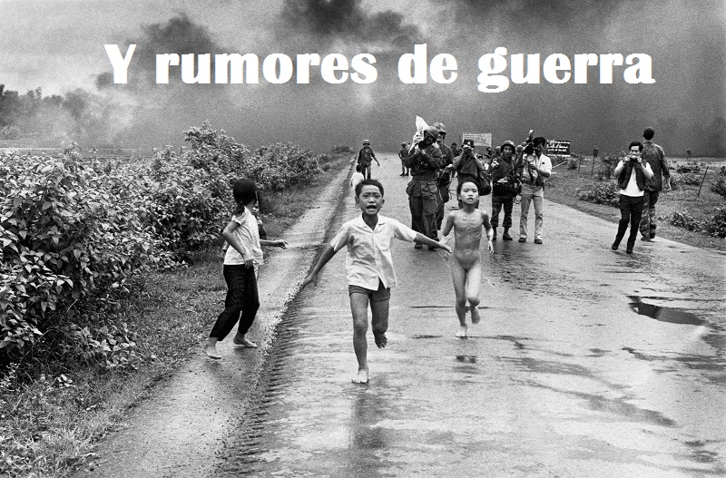
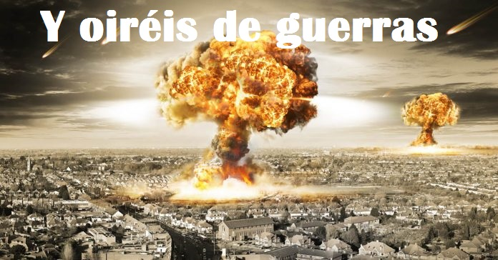
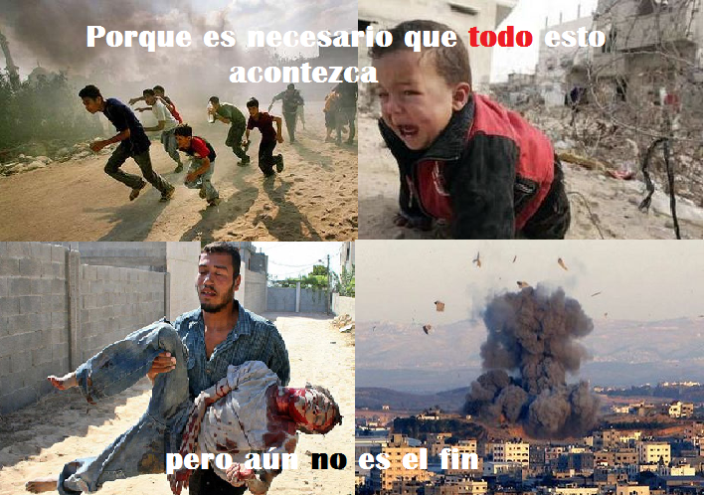
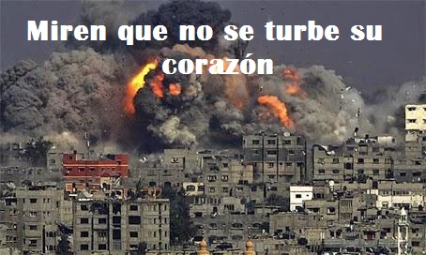
¿Por que perseverar se vuelve tan importante?
Mateo 24.6

Slide 5
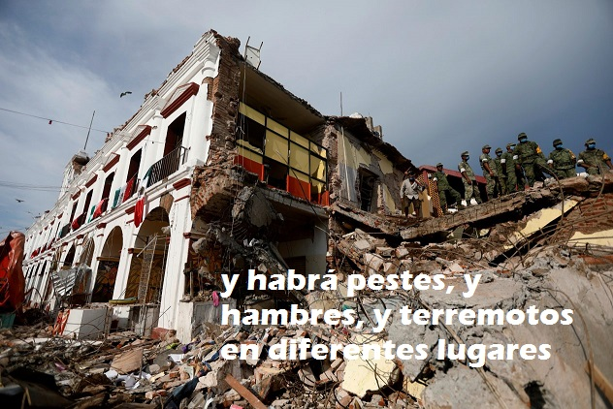
¿Por qué perseverar se vuelve tan importante?
Mateo 24.7

Slide 6
Y todo esto será principios de dolores
Mateo 24.8

Slide 7
Lucas 12.52 – 53
Porque de aquí en adelante, cinco en una familia estarán divididos, tres contra dos, y dos contra tres. Estará dividido el padre contra el hijo, y el hijo contra el padre; la madre contra la hija, y la hija contra la madre; la suegra contra su nuera, y la nuera contra su suegra.

Slide 9
¿Qué es la perseverancia?
El significado estrictamente bíblico, a diferencia del posterior significado teológico de este término, se indica en el contexto del único lugar donde aparece proskartereµsis, en…

Slide 10
¿Qué es la perseverancia?
“Orando en todo tiempo con toda oración y súplica en el Espíritu, y velando en ello con toda perseverancia y súplica por todos los santos” Efesios 6.18

Slide 11
¿Qué es la perseverancia?
Se usa en Marcos_3:9
“Y dijo a sus discípulos que le tuviesen siempre lista la barca, a causa del gentío, para que no le oprimiesen”
Para describir a un esquife esperando tranquilamente el momento conveniente para alejar a Jesús de la agitada multitud.

Slide 12
Nuestra reflexión de perseverancia
Velad, estad firmes en la fe; portaos varonilmente, y esforzaos. Todas vuestras cosas sean hechas con amor.
1ª Corintios 16.13 - 14

Slide 13
¿Cómo entender la perseverancia?
La relación con la idea de constancia, paciencia, persistencia, se confirma por el uso del verbo proskartereoµ, que significa: atender constantemente, continuar sin desvíos, adherirse firmemente, agarrarse bien de.

Slide 14
¿Qué es la perseverancia?
Para los soldados de la guardia personal de Cornelio que estaban a sus órdenes ininterrumpidamente.
Es decir perseveraban siempre en su servicio con devoción.

Slide 15
¿Qué es la perseverancia?
Hechos_10:7
“Ido el ángel que hablaba con Cornelio, éste llamó a dos de sus criados, y a un devoto soldado de los que le asistían”
Compárese 2ª Timoteo 2.3 – 4

Slide 16
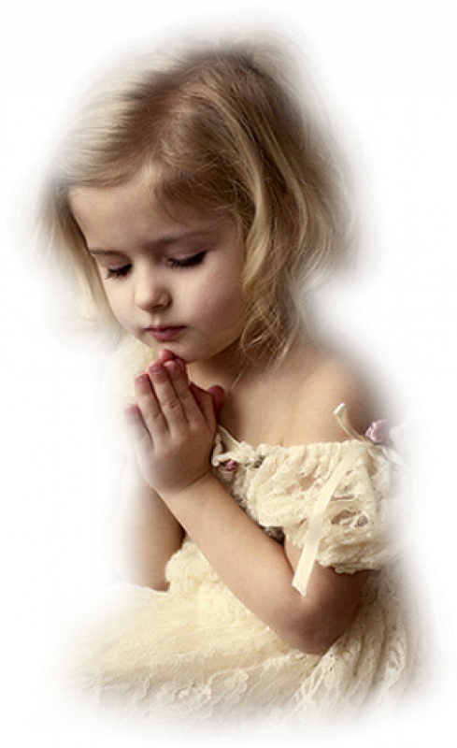
¿Qué es la perseverancia?
En su aplicación espiritual siempre tiene que ver con la perseverancia en la vida cristiana, particularmente en relación con la oración.
Tal como se muestra a continuación

Slide 17
¿Qué es la perseverancia?
“Todos éstos perseveraban unánimes en oración y ruego, con las mujeres, y con María la madre de Jesús, y con sus hermanos. Y nosotros persistiremos en la oración y en el ministerio de la palabra”
Hechos_1:14; 6:4
Así era la vida de los primeros cristianos

Slide 18
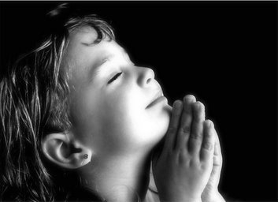
La perseverancia nos hace creyentes…
“También creyó Simón mismo, y habiéndose bautizado, estaba siempre con Felipe …
y viendo las señales y grandes milagros que se hacían, estaba atónito”
Hechos 8.13

Slide 19
La perseverancia nos trae alegría, esperanza y fe …
Gozosos en la esperanza; sufridos en la tribulación; constantes en la oración. Pues por esto pagáis también los tributos, porque son servidores de Dios que atienden continuamente a esto mismo. Perseverad en la oración, velando en ella con acción de gracias”.
Romanos_12:12; 13:6; Colosenses_4:2

Slide 20
La perseverancia nos permite depender siempre de la fuente…de todo poder que es Dios.
Existe un trasfondo doctrinal respecto a este término en el Nuevo Testamento. Se relaciona siempre con la continua y paciente dependencia del cristiano de Cristo. La parábola de nuestro Señor referente a la viuda insistente constituye el ejemplo más pertinente.

Slide 21
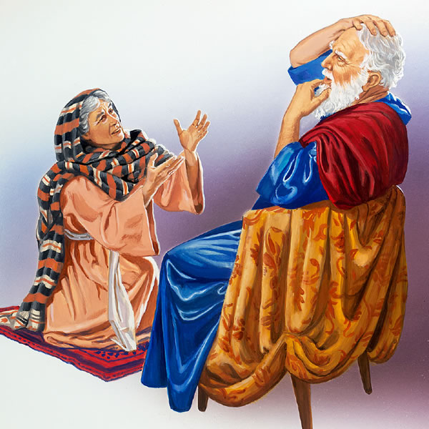
La perseverancia: Orar siempre y no desmayar.
También les refirió Jesús una parábola sobre la necesidad de orar siempre, y no desmayar, diciendo:
Lucas 18.1 – 8
Había en una ciudad un juez, que ni temía a Dios, ni respetaba a hombre.

Slide 22
Había también en aquella ciudad una viuda, la cual venía a él, diciendo: Hazme justicia de mi adversario. Y él no quiso por algún tiempo; pero después de esto dijo dentro de sí:
Aunque ni temo a Dios, ni tengo respeto a hombre, sin embargo, porque esta viuda me es molesta, le haré justicia, no sea que viniendo de continuo, me agote la paciencia.

Slide 23
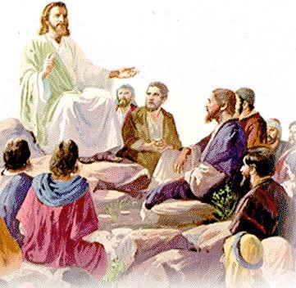
Y dijo el Señor: Oíd lo que dijo el juez injusto. ¿Y acaso Dios no hará justicia a sus escogidos, que claman a él día y noche?
¿Se tardará en responderles? Os digo que pronto les hará justicia. Pero cuando venga el Hijo del Hombre, ¿hallará fe en la tierra?”
Tomado de la versión Reina Valera Revisada 1960

Slide 24
Cómo considerar la perseverancia
La perseverancia cristiana es un deber del creyente no solamente porque es un don de Dios. Sino que también es mediante su poder que aquellos que confían en él, son:
“guardados por el poder de Dios mediante la fe, para alcanzar la salvación que está preparada para ser manifestada en el tiempo postrero”
(1ª Pedro_1:5).

Slide 25
Beneficios de la perseverancia
Mas el que persevere hasta el fin, éste será salvo. (Jesús en Mateo 24.13)
Sois guardados por el poder de Dios mediante la fe, para alcanzar la salvación que está preparada para ser manifestada en el tiempo postrero. (apóstol Pedro en 1ª Pedro 1.5)
Ahora, pues, ¿por qué te detienes? Levántate y bautízate, y lava tus pecados, invocando su nombre. (apóstol Pablo en Hechos 22.16)

Slide 26
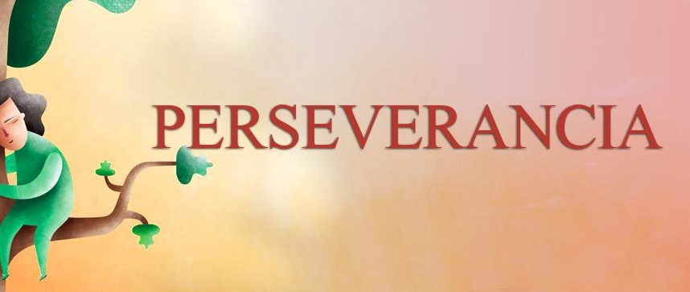
En qué consiste la
La perseverancia consiste en permanecer firmes en el compromiso de ser fieles a los mandamientos de Dios a pesar de la tentación, la oposición o la adversidad; incluye también la abstención de ciertas cosas o productos que pueden llegar a resultar perjudiciales para la salud espiritual del creyente.

Slide 27
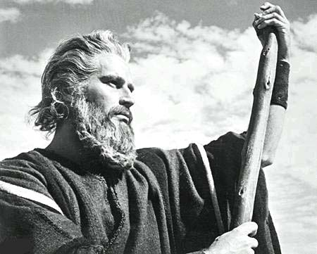
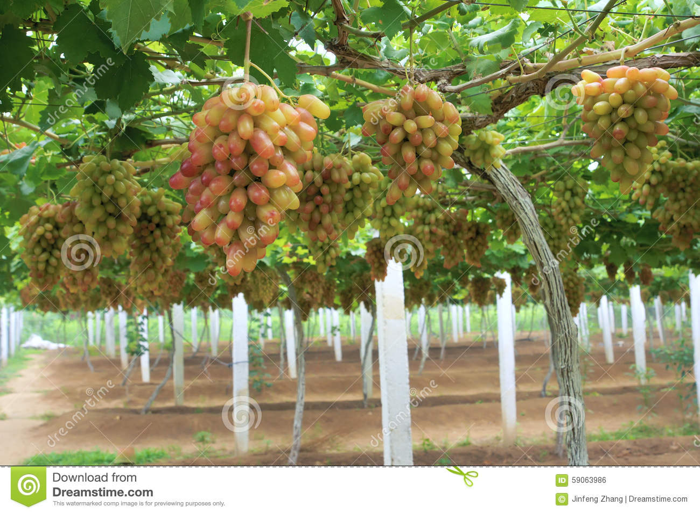
(Números 6.2 – 4)
“Habla a los hijos de Israel y diles: El hombre o la mujer que se apartare haciendo voto de nazareo, para dedicarse a Jehová, se abstendrá de vino y de sidra; no beberá vinagre de vino, ni vinagre de sidra, ni beberá ningún licor de uvas, ni tampoco comerá uvas frescas ni secas. Todo el tiempo de su nazareato, de todo lo que se hace de la vid, desde los granillos hasta el hollejo, no comerá”.

Slide 28
También la perseverancia consiste en poner por obra todo mandamiento que haya puesto el creador para su pueblo; y persistir en ello con amor. La perseverancia como tal, le permite al creyente fiel, mantener una estrecha y buena relación con Dios; porque mantiene la esperanza, albergada en la fe que profesa.
(Deuteronomio_8.1)
“Cuidaréis de poner por obra todo mandamiento que yo os ordeno hoy, para que viváis, y seáis multiplicados, y entréis y poseáis la tierra que Jehová prometió con juramento a vuestros padres”

Slide 29
(2º Crónicas 15.1 – 2)
“Vino el Espíritu de Dios sobre Azarías hijo de Obed, y salió al encuentro de Asa, y le dijo: Oídme, Asa y todo Judá y Benjamín: Jehová estará con vosotros, si vosotros estuviereis con él y si le buscareis, será hallado de vosotros; más si le dejareis, él también os dejará”.

Slide 30
La perseverancia como una
profesión de fe…
No hay duda que la dependencia del que profesa la fe cristiana; está en Dios y en su Cristo, porque la confianza le permite permanecer en la esperanza de la fe; de quien consumará la salvación de sus hijos, pues se mantiene firme en sus promesas con un corazón dispuesto y un Dios que no desampara.

Slide 31
(Salmos_ 86.11, 136.4, 23)
“Enséñame, oh Jehová, tu camino; caminaré yo en tu verdad; Afirma mi corazón para que tema tu nombre. Al único que hace grandes maravillas, Porque para siempre es su misericordia. Él es el que en nuestro abatimiento se acordó de nosotros, Porque para siempre es su misericordia”

Slide 32
En qué persevera el ser humano
Todo ser humano debería estar consciente de que el amor de Dios, se ha manifestado a la humanidad de la manera más sublime; que es mediante el sacrificio de Cristo en la cruz del calvario; sin embargo, el ser humano PERSISTE (persevera) en hacer el mal; y hacer el bien no supieron, pues el corazón humano se inclina hacia lo malo y a lo establecido por Dios se resiste.

Slide 33
Esto a pesar de que Dios nunca desamparó a su pueblo y nunca lo dejó sin mensaje, sino que perseveró en enviar una y otra vez a sus siervos; para anunciar el camino de la fe y de la salvación eterna.

Slide 34
(Isaías 65.1 – 2 )
“Fui buscado por los que no preguntaban por mí; fui hallado por los que no me buscaban. Dije a gente que no invocaba mi nombre: Heme aquí, heme aquí. Extendí mis manos todo el día a pueblo rebelde, el cual anda por camino no bueno, en pos de sus pensamientos”

Slide 35
(Jeremías_25.4 – 7)
“Y envió Jehová a vosotros todos sus siervos los profetas, enviándoles desde temprano y sin cesar; pero no oísteis, ni inclinasteis vuestro oído para escuchar. Cuando decían: Volveos ahora de vuestro mal camino y de la maldad de vuestras obras, y moraréis en la tierra que os dio Jehová a vosotros y a vuestros padres para siempre; y no vayáis en pos de dioses ajenos, sirviéndoles y adorándoles, ni me provoquéis a ira con la obra de vuestras manos; y no os haré mal. Pero no me habéis oído, dice Jehová, para provocarme a ira con la obra de vuestras manos para mal vuestro”

Slide 36
La ruta de la perseverancia
La perseverancia, tiene dos caminos, distintos; pues si el ser humano busca a Dios y a sus preceptos; y se esfuerza por seguir y permanecer en ello, alcanzará la misericordia y las promesas; pero si insiste en vivir en el pecado, entonces la gracia huirá de él y será alcanzado por el mal.

Slide 37
(1º Samuel 12.24 – 25)
“Solamente temed a Jehová y servidle de verdad con todo vuestro corazón, pues considerad cuán grandes cosas ha hecho por vosotros. Mas si perseverareis en hacer mal, vosotros y vuestro rey pereceréis”

Slide 38
¡Permaneced en mí!
De este hecho podemos destacar que la perseverancia, es en sí, la permanencia en Dios y en sus mandamientos: De fidelidad; es decir que la persona puede dejar de alcanzar el don de la gracia o la salvación si en su vida esto se descuida.

Slide 39
Hebreos 2.1 – 3
“Por tanto, es necesario que con más diligencia atendamos a las cosas que hemos oído, no sea que nos deslicemos. Porque si la palabra dicha por medio de los ángeles fue firme, y toda transgresión y desobediencia recibió justa retribución, ¿cómo escaparemos nosotros, si descuidamos una salvación tan grande? La cual, habiendo sido anunciada primeramente por el Señor, nos fue confirmada por los que oyeron”.

Slide 40
No hay duda alguna para el creyente fiel, de que, su permanencia en la fe de Cristo, la permanencia en Cristo y perseverar en ello es lo único que le garantizará el galardón ofrecido por Cristo cuando dice:
“He aquí yo vengo pronto y mi galardón conmigo, para recompensar a cada uno según sea su obra”.
Apocalipsis 22.12

Slide 41
También se sabe que todos queremos un galardón bueno, pero que eso dependerá de las condiciones en la que seamos hallados:
“cuando el Hijo del Hombre venga; ¿Hallará fe en la tierra?”
véase Lucas 18.8

Slide 42
Una cosa es segura y siempre será así: ¡Dios permanece fiel! Véase (Salmos 33.11, 102.12) (Lamentaciones 5.19)
“Mas tú, Jehová, permanecerás para siempre,
Y tu memoria de generación en generación”
Salmos 102.12
“El consejo de Jehová permanecerá para siempre; Los pensamientos de su corazón por todas las generaciones”
Salmos 33.11
Mas tú, Jehová, permanecerás para siempre; Tu trono de generación en generación.
Lamentaciones 5.19

Slide 43
La sentencia dictada por Cristo
Permaneced en mí, y yo en vosotros. Como el pámpano no puede llevar fruto por sí mismo, si no permanece en la vid, así tampoco vosotros, si no permanecéis en mí. (Juan_15.4)
El que en mí no permanece, será echado fuera como pámpano, y se secará; y los recogen, y los echan en el fuego, y arden. (Juan 15.6)
Mas el que persevere hasta el fin, éste será salvo. Mateo 24.13

